Slide 1
数据结构
DATA STRUCTURE
虞强源
  qiangyuan@jlu.edu.cn

Slide 2
培养计算科学的思维
注重编程能力的训练
锻炼求解问题的能力
增强综合能力：学习、思考、创新

Slide 3
解决实际应用问题的过程
运用数学知识对问题进行数学建模
运用数据结构与算法的知识设计算法
对算法进行复杂性分析与优化
算法的编程与测试
问题→模型→算法→程序
作为计算机学科一个重要的分支，数据结构与算法的研究涉及构筑计算机求解问题过程的两大基石：刻画实际问题中的信息及其关系的数据结构，描述问题解决方案的算法。
通过数据结构的学习，训练科学研究方法。

Slide 4
课程特点
数据结构是计算机相关专业的基础课程，是软件设计与开发的重要理论与实践基础。对于计算机相关专业的学生来说，数据结构课程是最有价值的课程之一。
理论与实践并重的课程，掌握基本概念、基础理论和程序设计。
对于计算机专业学生来说，区别于其他专业的核心能力有两个方面：算法设计能力和软件工程能力。
采用算法描述语言(ADL)和C++程序设计语言描述算法。
重视时间复杂性分析，重要算法的关键步骤给出正确性证明。

Slide 5
教学计划
第二章 绪论
第三章 线性表、堆栈和队列
第四章 数组和字符串
第五章 树
第六章 图
第七章 排序
第八章 查找

Slide 6
答疑和上机实验
答疑
  课间+课后+邮件
上机实验
  第8--15周（共八次，32学时）

Slide 7
2.1 为什么要学习数据结构
第二章 绪 论
计算机科学是一门研究数据表示和数据处理的科学。
数据是计算机化的信息，它是计算机可直接处理的最基本和最重要的对象。
要设计结构好、效率高的程序，必须研究数据的特性、数据间的相互关系及其对应的存储表示，利用这些特性和关系设计出相应的算法和程序。
著名计算机科学家P.Wegner认为，计算机科学就是一种关于信息结构转换的科学。
学习和研究数据结构的目的是解决问题。

Slide 8
2.1 为什么要学习数据结构
数据结构是程序设计概念与技能的核心，是编写规模庞大、逻辑复杂的更高级程序所需的基础，将问题所涉及的信息转换成计算机能识别并接收的数据。
不仅是一般程序设计的基础，而且是编译原理、操作系统、数据库系统及其他专业课的重要基础。
数据结构课程的目的就是从对问题抽象和求解的角度来介绍常用的数据结构，阐明其内在逻辑关系，在计算机中的存储表示，以及刻画施加于其上的各种操作的算法。
不仅要求学会如何使用和实现某种数据结构，更重要的是学会分析问题、解决问题的思想和方法。

Slide 9
2.1 为什么要学习数据结构
该课程不仅仅讲授数据的结构以及在计算机内如何存储和组织数据的方式，背后蕴含的是与之息息相关的算法，精心选择的数据结构配合恰如其分的算法就意味着数据或者信息在计算机内被高效地存储和处理。
数据结构的概念并不难，学习的目标是：
1. 实现从数据结构概念到程序实现的跨越（即如何实现一个数据结构）；
2. 实现从实际应用到数据结构抽象的跨越（即如何利用数据结构解决实际问题）。

Slide 10
1. 理论意义
学习算法设计与分析的基础 分治法（对半查找、分治排序）、贪心法（哈夫曼树构造、最小支撑树算法——Prim算法、Kruskal算法、Dijkstra算法）、动态规划（最优查找树算法、Floyd算法—任意两点间最短路径算法、Dijkstra算法）
学习操作系统的基础（栈、队列、递归、存储管理和目录树）
学习编译原理的基础（表达式计算、散列表、语法树）
学习计算机网络的基础（Dijkstra算法）

Slide 11
学习数据库系统的基础（线性表、多链表和索引树）
从事科学研究的基础（基本数据结构、经典算法、算法分析方法、算法正确性证明方法）

Slide 12
2. 实际意义
Ⅰ. 有向无环图是描述工程或系统实施过程的有效工具。一是用于考查工程能否顺利进行，二是用于估算工程完成所需的最短时间，这就是拓扑排序和关键路径问题。
1956年，美国杜邦公司提出关键路径法，并于1957年首先用于投资1000万美元的化工厂建设，工期比原计划缩短了4个月。杜邦公司在采用关键路径法的一年中，节省了100万美元。
Ⅱ. Dijkstra算法在物流配送问题中的应用

Slide 13
Ⅲ. 树结构在数据挖掘领域中的应用
Ⅳ. 散列技术在数据加密领域中的应用
Ⅴ. 查找技术在数据库领域中的应用
Ⅵ. 倒排文件、查找算法在搜索引擎中的应用
倒排文件是大规模信息检索系统常用的一种索引组织技术 。在Web检索环境下 ，搜索引擎索引数据量和用户量都不断增加，从而使得优化倒排文件的组织、改进检索算法，不断提高系统检索效率成为一个被关注的研究课题 。

Slide 14
Ⅶ. 数据结构知识在游戏中的应用
在游戏的编写中，不可避免的出现很多应用数据结构的地方，有些简单的游戏，只是几个数据结构的组合，所以说，数据结构在游戏编程中扮演着很重要的角色。
链表在雷电的飞机射击游戏中的应用。
顺序表在砖块地图系统的应用。
栈和队列是两种特殊的线性结构，在游戏当中，一般应用在脚本引擎，操作界面，数据判定当中的应用。
判定树在描述分类过程和处理判定优化等方面上的应用

Slide 15
课程内容介绍：
基本数据结构
经典算法
算法正确性证明方法
算法分析方法

Slide 16
数据结构的发展历史
2.2 数据结构概念
20世纪40年代：处理纯数值性的信息，无结构
20世纪50年代末
  计算机大量应用于解决非数值计算问题
  从简单的数值发展到复杂数据
  各种高级程序设计语言的出现（1951 FORTRAN）
  产生了数组、记录、串和层次表结构等新的数据结构

Slide 17
数据结构的发展历史
20世纪40年代：处理纯数值性的信息
20世纪50年代末：解决非数值计算问题
20世纪60年代
  美国计算机界出现“信息结构”概念（数据结构概念的前身）；1968年，“数据结构”列为一门独立的课程
  著名计算机科学家克努斯（D. E. Knuth）陆续出版了包括《基本算法》、《半数值算法》和《排序和查找》等三卷的旷世之作《计算机程序设计技巧》(The Art of Computer Programming)

Slide 18
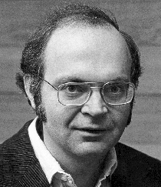
历史上最年轻的图灵奖获得者
Donald E. Knuth，36岁获图灵奖。
开创了数据结构的最初体系，他所著的《计算机程序设计艺术》第一卷《基本算法》是第一本较系统地阐述数据结构的逻辑结构和存储结构及其操作的著作。第一次全面、深刻地阐述了数据结构的相关知识，为数据结构的发展奠定了理论基础。

Slide 19
数据结构的发展历史
1972年，著名计算机科学家霍尔（C. A. R. Hoare）在其论文“数据结构札记”中，澄清了关于数据结构术语和概念等方面的杂乱局面，并深刻论述了算法与数据结构密不可分的关系；
1976年，著名计算机科学家沃思（N. Wirth）出版了名为《算法＋数据结构＝程序》的专著，不仅形象地描述了数据结构、算法与程序之间的关系，还旗帜鲜明地提出数据结构和算法对程序设计的重要性。

Slide 20
数据结构的发展历史
20世纪70年代后期：随着数据库技术的成功应用，数据结构相应地增加了文件组织、存储和管理等方面的内容。
20世纪80年代，随着面向对象概念和面向对象技术的兴起，数据结构增加了抽象数据类型等概念，从传统的数据结构过渡到面向对象的范式 。
虽然数据结构越来越成熟，但其发展并未停滞，各种实用的新型数据结构不断涌现，新的复杂性度量方法也相继出现，面向各专门领域中特殊问题的数据结构得到研究和发展，例如多维图形数据结构等。

Slide 21
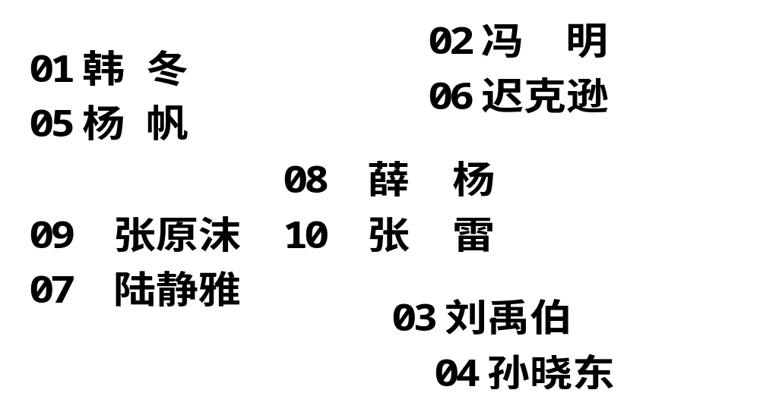
什么是数据？
数据是关于事实、概念或指令的表示。

Slide 22
数据
数据是人们利用文字符号、数字符号以及其他规定的符号对现实世界的事物及其活动所做的描述。在计算机科学中，数据的范畴非常广泛，我们把一切能够输入到计算机中并被计算机程序处理的信息，包括文字、表格、图像和视频等，都称为数据。

Slide 23
数据元素(元素、结点、顶点、Data Element )
数据元素是组成数据的基本单位。在程序中通常把结点作为一个整体进行考虑和处理。
53080105 杨帆
学号 | 姓名
53080101 | 韩冬
53080102 | 冯明
53080103 | 刘禹伯
53080104 | 孙晓东
53080105 | 杨帆
53080106 | 迟克逊
53080107 | 陆静雅
每一行（代表一位同学）作为一个基本单位来考虑。

Slide 24
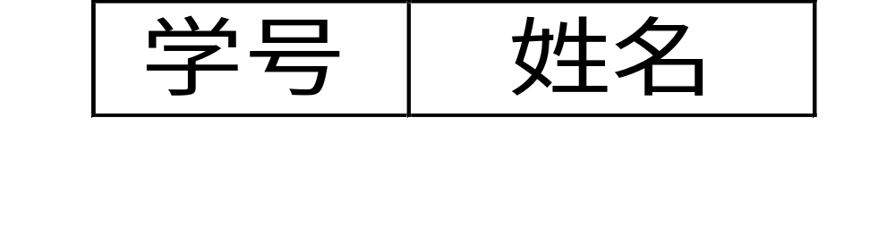
数据项
一般情况下，一个数据元素含有若干个数据项,数据项是构成数据的最小单位。
每个数据元素都由学号、姓名这两个数据项构成。

Slide 25
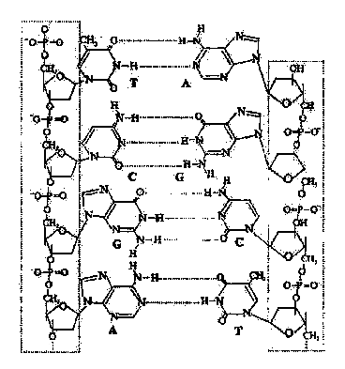
什么是结构？
H H N N N N N
H
H
N
N
N
N
N
分子结构

Slide 26
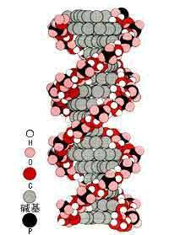
什么是结构？
AGCT GACT GCAT AGCT ACGT TAGC
DNA的结构：DNA双螺旋模型

Slide 27
数据结构
指由若干数据元素按照一定方式构成的复合数据以及作用于其上的函数或运算。数据元素及其间的数据约束关系合称为数据的逻辑结构。
由数据的逻辑结构、数据的存储结构及其运算三部分组成。

Slide 28
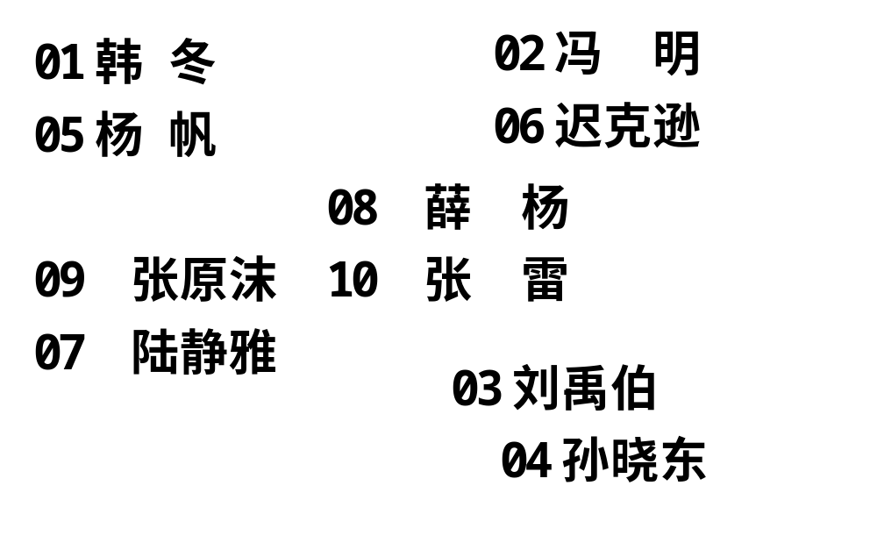
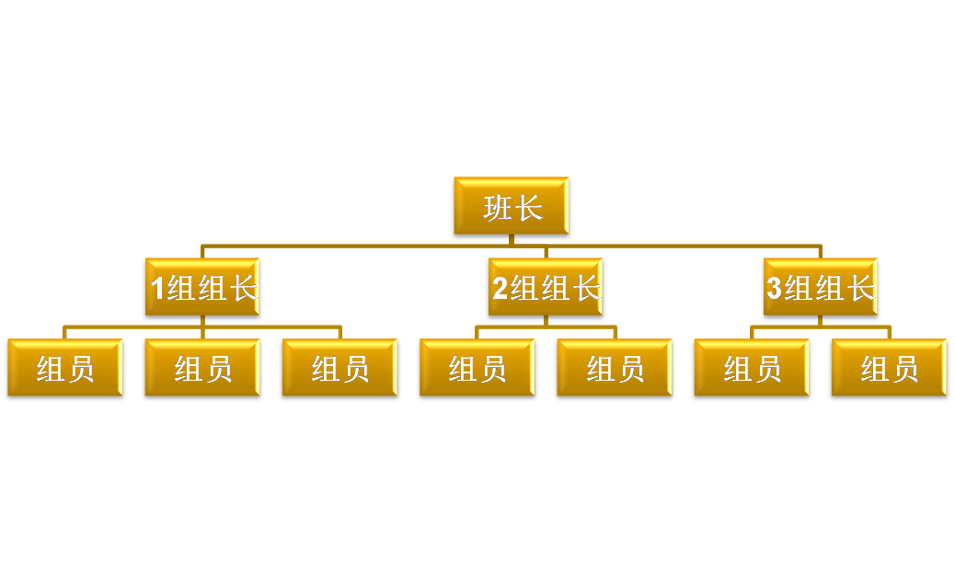
数据
+
结构
学号 | 姓名
53080101 | 韩冬
53080102 | 冯明
53080103 | 刘禹伯
53080104 | 孙晓东
53080105 | 杨帆
53080106 | 迟克逊
53080107 | 陆静雅
53080108 | 薛杨
53080109 | 张原沫
53080110 | 张雷

Slide 29
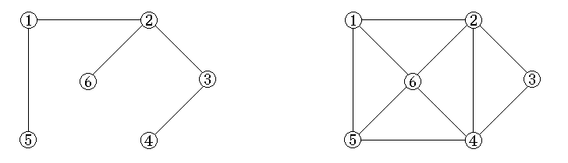
数据的逻辑结构
线性结构
01韩冬
02冯明
03刘禹伯
04孙晓东
05杨帆
中国
线性结构
非线性结构
吉林省
辽宁省
长春市
四平市
沈阳市
大连市

Slide 30
数据的存储结构/物理结构
数组（顺序存储）
链表（链接存储）
01韩冬
02冯明
03刘禹伯
04孙晓东
05杨帆
01韩冬
02冯明
03刘禹伯
04孙晓东
05杨帆

Slide 31
数据上的运算集合
查找
  查找1班学号为20的同学姓名
  查找所有1班姓王的同学
排序
  将8班同学按照姓名拼音排序
  按照专业课总成绩排名

Slide 32
数据结构的组成
数据的逻辑结构
数据的存储结构
数据上施加的操作

Slide 33
数据的逻辑结构
数据元素之间的逻辑关系称为数据的逻辑结构。
逻辑结构的形式化表示
逻辑结构表示为二元组 L=(N, R)，其中N(L)是结点的有限集合， R(L)是N上的关系集合。一般地，R={r}。

Slide 34
数据的逻辑结构
例1 L=(N, R)
N={a, b, c, d, e}
R={r}
r={}
a
b
e
c
d

Slide 35
数据的逻辑结构
例2 L=(N, R)，
N={a, b, c, d, e},
R={r}，
r={<a, b>, <b, c>, <c, d>, <d, e>}
a b c d e

Slide 36
例3 L=(N, R)， N={k₁，k₂，…，k₉} R={r}，r={< k₁,k₂ >，< k₁,k₃ > ，
< k₁,k₄ > ，< k₁,k₇ > ，< k₁,k₈ > ，
< k₄,k₅ > ，< k₄,k₆ > ，< k₈,k₉ >}
k₁
k₂
k₃
k₄
k₇
k₈
k₅
k₆
k₉

Slide 37
集合
线性
树
图
逻
辑
结
构

Slide 38
逻辑结构的分类
线性结构
结构中有且仅有一个始结点和一个终结点，始结点只有一个后继结点，终结点只有一个前驱结点，每个内结点有且仅有一个前驱结点和一个后继结点。
非线性结构（树、图）
结构中的结点可能有多个前驱结点和多个后继结点。

Slide 39
数据结构的组成
数据的逻辑结构
数据的存储结构
数据上施加的操作

Slide 40
存储结构
指数据的逻辑结构在计算机中所需的存储空间、空间的构成结构及对该存储结构的访问方式等的总称。
数据的存储结构是建立一种由逻辑结构到存储结构的映射：
  建立结点集合 N 到存储区域 M 的映射：N→M，其中每个结点j∈N都对应唯一的连续存储单元c∈M。
  对于每一个关系元组(a, b)∈r，映射为存储单元的地址顺序关系（或指针的地址指向关系）。

Slide 41
存储结构
指数据的逻辑结构在计算机中所需的存储空间、空间的构成结构及对该存储结构的访问方式等的总称
数据的存储结构是建立一种由逻辑结构到存储结构的映射：
学号 | 姓名
53080101 | 韩冬
53080102 | 冯明
53080103 | 刘禹伯
53080104 | 孙晓东
53080105 | 杨帆
01韩冬
02冯明
03刘禹伯
04孙晓东
05杨帆
01韩冬
02冯明
03刘禹伯
04孙晓东
05杨帆

Slide 42
存储结构：顺序、链接、索引和散列
顺序存储将一组结点存放在地址相邻的存储单元内，结点间的逻辑关系由存储单元的自然顺序关系来表达。
链接存储通过在结点的存储结构中附加指针字段来存储结点间的逻辑关系，可以表达任意的逻辑关系。
索引存储将索引值映射到结点的存储地址，从而形成一个存储指针的索引表。可处理大小不等的数据结点。
散列存储利用散列函数(Hash Functions)进行索引值的计算，通过索引表求出结点的地址。

Slide 43
数据结构的组成
数据的逻辑结构
数据的存储结构
数据上施加的操作

Slide 44
对数据的操作
几种对数据的常用操作：查找、插入、删除、合并、排序、统计以及简单计算等的操作过程。
查找
  查找1班学号为20的同学姓名
  查找所有1班姓王的同学
排序
  将8班同学按照姓名拼音排序
  按照专业课总成绩排名

Slide 45
数据结构研究的主要问题
按某种逻辑关系将一批数据元素组织起来；
按一定的存储方式把它们存储起来；
在数据上定义需要施加的操作。
关于数据的操作运算，运算的定义建立在数据的逻辑结构上，运算的实现以数据的存储结构为基础。

Slide 46
2.3 算 法
计算机解决一个具体问题时，大致需要经过下列几个步骤：
  首先要从具体问题中抽象出一个适当的数学模型
  然后设计一个解此数学模型的算法(Algorithm）
  最后编写程序、进行测试、调整直至得到最终解答
算法就是一个有穷规则的集合，其中的规则规定了一个解决某一特定类型问题的运算序列。

Slide 47
算法有如下 5 个特性：
(1) 有限性：当执行一个算法时，不论何种情况，在经过了有限步骤后，这个算法一定要终止。
(2) 确定性：算法中的每条指令都必须是清楚的，指令无二义性。
(3) 输入：具有0个或0个以上由外界提供的量。
(4) 输出：产生1个或多个结果。
(5) 可行性：每条指令都十分基本，原则上可由人仅用笔和纸在有限的时间内也能完成。
注意：算法和程序是有区别的，程序未必能满足动态有穷。

Slide 48
1. 计算机处理问题，以适当的数据结构为基础，制定出的切实可行的方法和步骤——计算机算法。
1976年，沃斯提出： 算法+数据结构=程序
(Algorithm + Data Structures = Programs)
算法描述语言: 算法可以用自然语言、数学语言或者约定的符号语言来描述。如类Pascal语言、C语言或伪代码等。
类pascal语言：过多涉及数据类型的定义
Knuth采用的语言：不方便描述递归
ADL（Algorithm Describe Language）：直观方便

Slide 49
例2.3 欧几里得算法
算法E ( m , n . n )
/* 给定两个正整数m和n，算法E求它们的最大公因数（即能同时整除m和n的最大正整数），输出结果在n中 */
E1. [求余数] r ← m − ⎣m/n⎦ ×n . // 有0 ≤ r < n
E2. [余数为零？] IF r = 0 THEN RETURN n. /* 若余数为 0，n即为答案*/
E3. [减少] m← n. n←r. GOTO E1.▐

Slide 50
算法描述语言 —— ADL
① ADL 的格式
算法 <算法名>（变量i₁,…,变量i_{m}.变量j₁,…,变量j_{n}）
// <算法的概括说明> 或者 /* <算法的概括说明> */
  <步骤名>. [<本步骤的概括说明>]
  <操作1>
…
    <操作J₁>
…
  <步骤名>. [<本步骤的概括说明>]
  语句序列. ▐

Slide 51
算法描述语言 —— ADL
① ADL 的格式
算法 <算法名>（变量i₁,…,变量i_{m}.变量j₁,…,变量j_{n}）
// <算法的概括说明> 或者 /* <算法的概括说明> */
  <步骤名>. [<本步骤的概括说明>]
  <操作1>
…
    <操作J₁>
  …
  <步骤名>. [<本步骤的概括说明>]
  语句序列. ▐
在变量表中，变量 i_{k} 为输入变量，1 ≤ k ≤m, m ≥ 0，当m = 0时，表示无输入变量；变量 j_{k} 为输出变量，1 ≤ k ≤ n，n ≥ 1。
<算法名>是由字母和数字组成的有限字符串，且串中第一个符号必须是字母。

Slide 52
算法描述语言 —— ADL
① ADL 的格式
算法 <算法名>（变量i₁,…,变量i_{m}.变量j₁,…,变量j_{n}）
// <算法的概括说明> 或者 /* <算法的概括说明> */
  <步骤名>. [<本步骤的概括说明>]
  <操作1>
…
    <操作J₁>
…
  <步骤名>. [<本步骤的概括说明>]
  语句序列. ▐
对整个算法进行概括说明，应包含算法的主要思想、参变量和功能等的解释。

Slide 53
算法描述语言 —— ADL
① ADL 的格式
算法 <算法名>（变量i₁,…,变量i_{m}.变量j₁,…,变量j_{n}）
// <算法的概括说明> 或者 /* <算法的概括说明> */
  <步骤名>. [<本步骤的概括说明>]
  <操作1>
…
    <操作J₁>
…
  <步骤名>. [<本步骤的概括说明>]
  语句序列. ▐
算法的每一步骤都要有名称，由<算法名或算法名缩写><数字>组成
步骤名后紧接（不计空格）一对方括号，该方括号内是该步骤所执行操作的高度概括

Slide 54
算法描述语言 —— ADL
① ADL 的格式
算法 <算法名>（变量i₁,…,变量i_{m}.变量j₁,…,变量j_{n}）
// <算法的概括说明> 或者 /* <算法的概括说明> */
  <步骤名>. [<本步骤的概括说明>]
  <操作1>
…
    <操作J₁>
…
  <步骤名>. [<本步骤的概括说明>]
  语句序列. ▐
本步骤的一系列操作，每个操作由ADL语句给出，若某操作难于理解则需在其后对其做出解释。
每个算法都需要用符号“▐”作为其被书写完毕的结束符，注意算法不一定在符号“▐”处运行结束。

Slide 55
例2.3 欧几里得算法
算法E ( m , n . n )
/* 给定两个正整数m和n，算法E求它们的最大公因数（即能同时整除m和n的最大正整数），输出结果在n中 */
E1. [求余数] r ← m − ⎣m/n⎦ ×n . // 有0 ≤ r < n
E2. [余数为零？] IF r = 0 THEN RETURN n. /* 若余数为 0，n即为答案*/
E3. [减少] m← n. n←r. GOTO E1.▐

Slide 56




② 表达式
● 算术运算符 +, -, *, /, DIV, MOD, ,
● 关系运算符 =, ≠, <, >, ≦, ≧
● 逻辑运算符 AND，OR，NOT
逻辑常量 true，false
● 集合运算符 ∩，∪，−（差）， ，
③ 语句
● 每条语句都用“.”作为结束符
● 赋值语句 a ← b. a ↔ b. a ← b ← c.

Slide 57
● 条件语句
IF <逻辑表达式> THEN
（ 语句1. … . 语句m ）.
IF <逻辑表达式> THEN
（ 语句1. … . 语句m ）.
ELSE
（ 语句1. … . 语句n ）.
CASE DO
（<逻辑表达式1>: (语句1. … .语句n₁）.
…
<逻辑表达式m>: (语句1. … .语句n_{m})).

Slide 58
● 循环语句
WHILE <逻辑表达式> DO
（语句1. … . 语句n）.
FOR<变量> = <算术表达式1> TO
<算术表达式2> STEP <算术表达式3> DO
（语句1. … . 语句n）.
FOR ∀ <变量> ∈ <集合> DO
（语句1. … . 语句n）.

Slide 59
● 转移语句
GOTO (<步骤号>) .
● EXIT 语句 可以提前结束WHILE或者FOR 循环的执行
● RETURN 语句 算法执行的终点
● 其它
输入语句为：READ ( x )
输出语句为：PRINT（<表达式>）

Slide 60
例. A是一个含有n个不同元素的实数数组，给出求A中最大和最小元素的算法。
算法SM(A, n . max, min)
SM1.[初始化]
max←min←A[1].
SM2.[比较]
FOR i=2 TO n DO //求最大和最小元素
( IF A[i]> max THEN max←A[i].
IF A[i]< min THEN min←A[i]). ▐

Slide 61
ADL 的特点
ADL | C++
a ↔b | int temp; int a; int b; temp=a; a=b; b=temp;
书写简便
  不必考虑过多
  程序设计语言的细节
  例：交换a和b的值
易于理解
  不同编程习惯的人交流算法
  不必考虑与算法无关的内容（开发及运行环境、编译状态）

Slide 62
评估算法性能的5条准则
正确性
时间复杂性
占用空间（指令、数据和环境栈空间）
可读性
鲁棒性
还应具有灵活性、可重用性和自适应性。

Slide 63
1. 正确性
说一个算法是正确的，如果对于一切合法的输入数据，该算法经过有限时间的执行都能产生正确（或者说满足规格说明要求）的结果。
确认一个算法所用方法或公式的正确性，可能需要相关的引理和定理。
证明一系列语句确实做了符合规定的操作。

Slide 64
1. 正确性
“正确”的含义在通常的用法中有很大的差别，大体可分为以下四个层次：
① 算法不含语法错误；
② 算法对于几组输入数据能够得出满足规格说明要求的结果；
③ 算法对于精心选择的典型、苛刻而带有刁难性的几组数据能够得出满足规格说明要求的结果；
④ 算法对一切合法的输入数据都能产生满足规格说明要求的结果。

Slide 65
2. 时间复杂性
算法的实际执行时间就是我们要找的理想度量吗？

Slide 66
回答：不是。
因为：
运行时间依赖于系统。比如，大型机上效率最低的算法都可能比PC机上效率最高的算法运行快。
即使在相同的机器上运行，时间的测试结果也还要取决于编写算法的语言。编译执行的程序比解释执行的程序运行得快。一个用C或Pascal编写的程序可能要比用BASIC或LISP编写的程序快20倍。

Slide 67
评估算法效率，不能使用实时计量单位，像微秒和纳秒。
应该使用逻辑计量单位，它能代表一个文件或数组的大小n和数据处理所需时间t的关系。

Slide 68
2. 时间复杂性
度量算法时间复杂性的标准：
（1）能表明算法所采用方法的时间效率；
（2）与算法描述语言及设计风格无关；
（3）与算法的许多细节无关；
（4）足够精确和具有一般性。
基本运算（关键操作）
对所研究问题的基本操作
时间复杂性
一个算法的时间复杂性是指该算法的基本运算次数。（往往与输入数据有关）

Slide 69
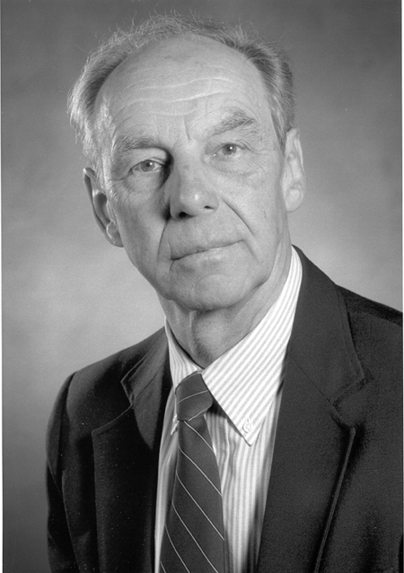
Juris Hartmanis
尤里斯•哈特马尼斯
1993年图灵奖获得者
—— 计算复杂性理论的主要奠基人，创立了计算复杂性理论

Slide 70
3. 占用的存储空间
包括存储算法本身（程序）所占用的存储空间，算法的输入、输出数据所占用的存储空间和算法运行过程中临时占用的存储空间。
算法在运行过程中所占用的存储空间的大小被定义为算法的空间复杂性。它包括局部变量所占用的存储空间和系统为了实现递归所使用的堆栈这两个部分。算法的空间复杂性一般以数量级的形式给出。
时间与空间的权衡

Slide 71
4. 可读性
最简单和最直接的算法虽然不是最有效的，但却具有良好的可读性。
可读性好的算法使得证明其正确性比较容易，同时便于编写、修改、阅读和调试。
对于那些需要经常使用的算法来说，高效率（即尽量减少运行时间和压缩存储空间）比可读性更为重要。

Slide 72
5. 鲁棒性（坚固性，健壮性）
对外界干扰的抵抗力，当输入数据非法时，能适当地作出合适的反应。

Slide 73
好的算法还应该具有
可移植性
易用性
安全性
灵活性
可重用性
自适应性
可靠性

Slide 74
最优算法
定义最优算法如下（以时间复杂性为评价标准）：
某算法A为最优，当且仅当被研究的解决同一领域同一问题的所有算法集合SA(A∈SA)中没有一个算法执行的基本运算次数比算法A更少。
如何找到最优算法？
  给出基本运算次数的下界，任何一个基本运算次数等于下界的算法都是最优的。

Slide 75
2.4 算法的正确性证明
对于一个算法来说正确性是前提，也是最重要的。
  对于明显是正确的算法（或程序），可以通过上机调试验证其正确性。调试用的数据要精心挑选，以保证算法对“所有的”数据都是正确的。
  只要调试找出一组数据使算法失败（即计算结果不正确），就能否定该算法的正确性。
  算法的正确性一般通过数学方法进行推理证明。

Slide 76
反证法
要证明定理 T 是正确的，首先假定 T是错误的，然后使用正确的命题和正确的推理规则进行推理；
  若出现下列条件之一，就会得出矛盾的结果：
    ①与已知条件矛盾
    ②与公理矛盾
    ③与证明过的定理矛盾
    ④自相矛盾
  由此可以推出定理 T 是正确的。

Slide 77
例2.4 证明没有最大的整数
证明：用反证法。
(1) 反面假设：假设存在一个最大整数，记为N .
(2) 由假设推出矛盾：设P = N + 1，因为P 是两个整数的和，所以P也是整数，且 P > N .
与 N 是最大整数矛盾。
(3) 肯定原来的结论：因此，没有最大的整数。证毕。

Slide 78
数学归纳法
数学归纳法依靠假设的事实来证明定理，是用“有限”步骤解决“无限”问题的一种严格证明方法。

Slide 79
设T是一个定理， n是T中的正整数参数。数学归纳法表明，如果下面两个条件为真，则对于参数n的任何值，T都是正确的：
(1) 基础归纳：n = c 时，T成立。
(2) 归纳步骤：如果n = k − 1 时T 成立，则n = k 时T也成立。
其中，c是一个较小的常量，n ≥ c . 通常，证明基础归纳很容易，而证明归纳步骤很难。
以上是一般意义下的数学归纳法，而强归纳法在归纳步骤上有所变化：

Slide 80
设T是一个定理， n是T中的正整数参数. 数学归纳法表明，如果下面两个条件为真，则对于参数n的任何值，T都是正确的：
(1) 基础归纳：n = c 时，T成立。
(2) 归纳步骤：如果n = k − 1 时T 成立，则n = k 时T也成立
强归纳法
(2) 归纳步骤：如果对于所有的k ( c ≤ k < n ) T 都成立，则T 对于 n 也成立。

Slide 81
例2.5 由递推关系式
T ( n ) = T ( n − 1 ) + 1，T ( 1 ) = 0，
可以推出T ( n ) = n − 1，其中，n > 1
证明：
基础归纳：n =1 时，T ( 1 ) = 0 = 1 − 1 ，结论成立。

Slide 82
归纳步骤：
假设 T ( n − 1 ) = n − 2 成立 （归纳假设）
要证明T ( n ) = n − 1 成立。
由递归定义可知：
n > 1 时，有T ( n ) = T ( n − 1 ) + 1
由归纳假设：
T ( n ) = T ( n − 1 ) + 1 = n − 2 + 1 = n - 1
由数学归纳法推出T ( n ) = n − 1成立。证毕。

Slide 83
2.5 算法分析基础
实数数组R由n个不同元素组成，给定一个实数K，试确定K是否为R中的元素。
算法F(R, n, K. i)
F1. [初始化]
i ←1.
F2 .[比较]
WHILE i≤n DO
( IF R[i]=K THEN RETURN.
i ← i+1) . ▐
最少比较次数：1 成功
最大比较次数：n 成功，失败（最坏复杂性）

Slide 84
算法时间复杂性的分析方法
问题：决定算法（程序）运行时间的因素有哪些？
  不同输入的数目庞大，且基本运算次数不同
  不同输入的出现概率不同
基本运算次数－>平均运算次数－>加权平均

Slide 85
算法时间复杂性的分析方法
设一个领域问题的输入规模为n，D_{n}是该领域问题的所有输入的集合，任一输入 I∈D_{n}，P(I) 是I出现的概率，∑ P(I)=1，T(I)是（解决该领域问题的）算法在输入I下所执行的基本运算次数。
该算法的最坏复杂性为：
W(n)=max{T(I)}
该算法的最好复杂性为：
B(n)=min{T(I)}
该算法的平均（期望）复杂性为：
E(n)= ∑{P(I)*T(I)}

Slide 86
实数数组R由n个不同元素组成，给定一个实数K，试确定K是否为R中的元素。
算法F(R, n, K. i)
F1. [初始化]
i ←1.
F2 .[比较]
WHILE i≤n DO
( IF R[i]=K THEN RETURN.
i ← i+1) . ▐

Slide 87
假定 q 表示 K 是 R 中元素的概率，又假定 K 等于 R 中每个元素有相同的概率。
令 D_{n} = {I₁, I₂,…, I_{n}, I_{n+1}}，其中
I_{j} (1 ≤ j ≤ n) 表示 K等于 R[ j ] 的任一输入
I_{n+1} 表示 K 不是 R 中元素的任一输入。
当1 ≤ j ≤ n时， P(I_{j}) = q/n, T(I_{j}) = j, P(I_{n+1}) =(1−q)/1, T(I_{n+1}) = n .
算法F的期望复杂性为：

Slide 88
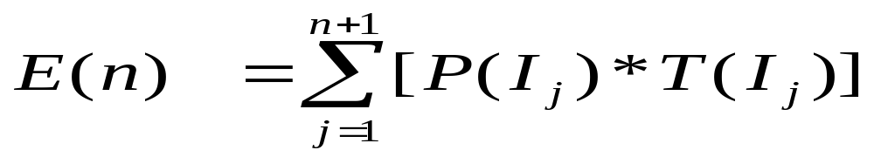
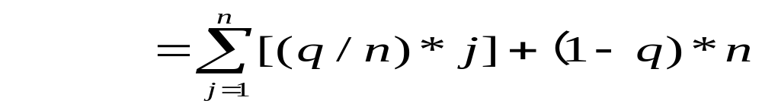
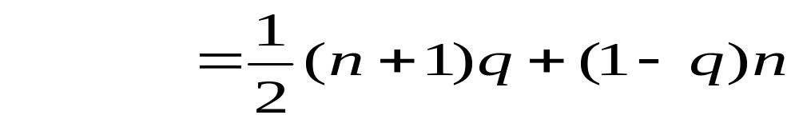
假定 q 表示 K 是 R 中元素的概率，又假定 K 等于 R 的每个元素有相同的概率。
令 D_{n} = {I₁, I₂,…, I_{n}, I_{n+1}}，其中
I_{j} (1 ≤ j ≤ n) 表示 K等于 R[ j ] 的任一输入
I_{n+1} 表示 K 不是 R 中元素的任一输入。
当1 ≤ j ≤ n时， P(I_{j}) = q/n, T(I_{j}) = j, P(I_{n+1}) =(1−q)/1, T(I_{n+1}) = n . 算法F的期望复杂性为：

Slide 89
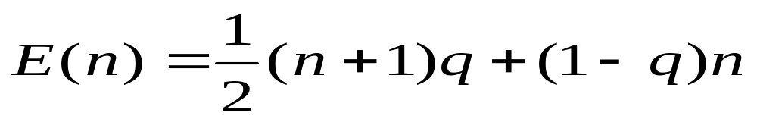
如果已知K在R中，即q=1
则有 E(n)= (n+1) /2
该算法在最坏情况下的时间复杂性为
最好情况下的时间复杂性为

Slide 90
例2.7 A是一个含有n个不同元素的实数数组，给出求A中最大和最小元素的算法。
算法SM(A, n . max, min)
SM1.[初始化]
max←min←A[1].
SM2.[比较]
FOR i=2 TO n DO //求最大和最小元素
( IF A[i]> max THEN max←A[i].
IF A[i]< min THEN min←A[i]). ▐
  算法SM的时间复杂性为2(n-1)

Slide 91
算法SM的改进
i=1 mid= 4 j=8 A[1] A[2] A[3] A[4] A[5] A[6] A[7] A[8]
5 20 12 7 30 40 25 16

Slide 92
算法SM的改进
i=1 mid= 4 j=8 A[1] A[2] A[3] A[4] A[5] A[6] A[7] A[8]
5 20 12 7 30 40 25 16
i=1 mid= 2 j=4 i= 5 mid= 6 j=8
A[1] A[2] A[3] A[4] A[5] A[6] A[7] A[8]
5 20 12 7 30 40 25 16

Slide 93
算法SM的改进
i=1 mid= 4 j=8 A[1] A[2] A[3] A[4] A[5] A[6] A[7] A[8]
5 20 12 7 30 40 25 16
i=1 mid= 2 j=4 i= 5 mid= 6 j=8
A[1] A[2] A[3] A[4] A[5] A[6] A[7] A[8]
5 20 12 7 30 40 25 16
i=1 j=2 i=3 j=4
A[1] A[2] A[3] A[4]
5 20 12 7
i=5 j=6 i=7 j=8
A[5] A[6] A[7] A[8]
30 40 25 16

Slide 94
算法SM的改进
i=1 mid= 4 j=8 A[1] A[2] A[3] A[4] A[5] A[6] A[7] A[8]
5 20 12 7 30 40 25 16
i=1 mid= 2 j=4 i= 5 mid= 6 j=8
A[1] A[2] A[3] A[4] A[5] A[6] A[7] A[8]
5 20 12 7 30 40 25 16
i=1 j=2 i=3 j=4
A[1] A[2] A[3] A[4]
5 20 12 7
i=5 j=6 i=7 j=8
A[5] A[6] A[7] A[8]
30 40 25 16

Slide 95
算法SM的改进
i=1 mid= 4 j=8 A[1] A[2] A[3] A[4] A[5] A[6] A[7] A[8]
5 20 12 7 30 40 25 16
i=1 mid= 2 j=4 i= 5 mid= 6 j=8
A[1] A[2] A[3] A[4] A[5] A[6] A[7] A[8]
5 20 12 7 30 40 25 16
i=1 j=2 i=3 j=4
A[1] A[2] A[3] A[4]
5 20 12 7
i=5 j=6 i=7 j=8
A[5] A[6] A[7] A[8]
30 40 25 16

Slide 96
算法SM的改进
i=1 mid= 4 j=8 A[1] A[2] A[3] A[4] A[5] A[6] A[7] A[8]
5 20 12 7 30 40 25 16
i=1 mid= 2 j=4 i= 5 mid= 6 j=8
A[1] A[2] A[3] A[4] A[5] A[6] A[7] A[8]
5 20 12 7 30 40 25 16
i=1 j=2 i=3 j=4
A[1] A[2] A[3] A[4]
5 20 12 7
i=5 j=6 i=7 j=8
A[5] A[6] A[7] A[8]
30 40 25 16
Notes:
<Break>

Slide 97
算法SM的改进算法BS
算法BS（A ，i ，j . fmax ，fmin）
/* 在数组A的第i个元素到第j个元素之间寻找最大和最小元素，已知i ≤ j */
BS1. [递归出口]
IF i = j THEN （ fmax←fmin←A[i]. RETURN. ）
IF i = j − 1 THEN
（ IF A[i] < A[j] THEN（fmax←A[j].fmin←A[i]）.
ELSE（fmax←A[i]. fmin←A[j]）.
RETURN）.

Slide 98
BS2. [取中值]
mid← ⎣(i+j)/2⎦ .
BS3 [递归调用]
BS（A，i，mid. gmax，gmin）
BS（A，mid+1，j. hmax，hmin）.
BS4 [合并]
fmax←max{gmax，hmax}.
fmin←min{gmin，hmin}. ▐

Slide 99
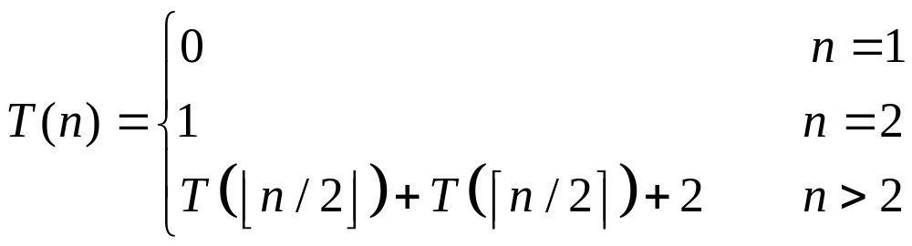
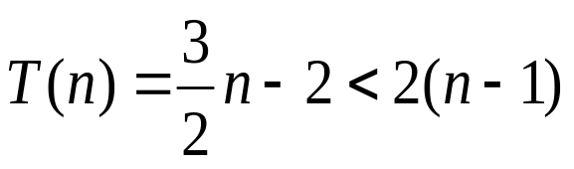
BS与SM的对比
虽然算法SM和算法BS的时间复杂性均为线性阶，当n为2的幂时，因 ，故就计算时间而言，算法BS优于算法SM。
然而算法BS是递归算法，因此它的实现需要额外的辅助空间栈。

Slide 100
复杂性函数的渐进表示
确定算法的基本运算次数的目的在于能够比较具有相同功能的两个算法之间的时间复杂性；预测随实例特性的变化，算法运行时间的增长情况。
在很多情况下，特别当输入规模 n 较大时，确定一个算法的基本运算次数 T，得到 T 和 n 间的函数关系是非常困难的。
算法分析中通常采用大O、大Ω和大Θ表示法来渐近表示算法的基本运算次数。

Slide 101
设f(n)和g(n)是正整数集到正实数集上的函数，定义：
(1) 称f(n)的阶至多为g(n)，当且仅当存在一个正常数C和n₀，使得对任意的n≥n₀，有f(n) ≤C g(n)
记 f(n)是 O(g(n))
(2) 称f(n)的阶至少为g(n)，当且仅当存在一个正常数C和n₀，使得对任意的n≥n₀，有f(n) ≥ C g(n)
记 f(n)是 Ω (g(n))
(3) 称f(n)的阶为g(n)，当且仅当存在正常数C₁、C₂和n₀，使得对任意的n≥ n₀，有C₁g(n) ≤f(n)≤C₂g(n)
记 f(n)是Θ(g(n))

Slide 102
例2.10 f (n) = 3 n −2 是 O(n)
证明： 由大O的定义，存在C = 3，n₀ = 1，使得对任意的 n ≥ n₀ ，有
3 n − 2 ≤ 3 n 即 f(n) ≤ C× n .
例2.11 f (n) = 3 log n + loglog n 是 O (logn)
证明： 由大O的定义，存在C = 4， n₀ = 2，使得对任意的 n ≥ n₀ ，有
3 log n + loglog n ≤ 4 logn 即 f(n) ≤ C logn .

Slide 103
一个算法的时间复杂性为 O(g(n))，表明它的基本运算次数至多是g(n) 的某个常数倍。
如果算法的执行时间与问题规模无关，则不论算法实现有多少条语句，其执行时间都是一个常数，O(1) 表示算法的时间复杂性为一常数。
O(logn)、O(n)、O(n²)、O(n³)、O(n^{m}) 和 O(2^{n}) 表示算法的时间复杂性分别为对数阶、线性阶、平方阶、立方阶、多项式阶和指数阶，其中 m ≥ 1，且 m 为常数。

Slide 104
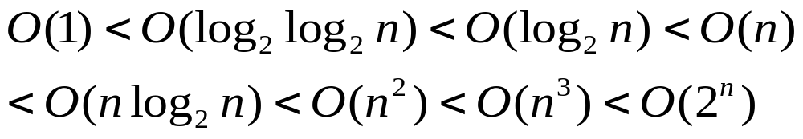
定理2.1 若 A(n)=a_{m}n^{m}+…+a₁n+a 是关于n的m次多项式，则
A(n) = O (n^{m})
算法分成两大类：多项式阶算法和指数阶算法。

Slide 105
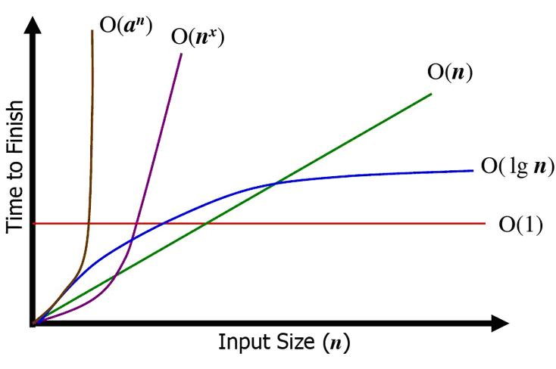

Slide 106
各种函数随 n 增长的变化情况，2^{n} 增长极快，n = 40 ，执行步数大约为1.1*10¹² . 在一台每秒执行1 0亿步的计算机中，该程序大约需要执行 18.3 分钟；n = 5 0，需执行 13 天，n = 6 0 时，需执行 310年；当 n = 100 时，则需执行4*10¹³ 年。因此，具有指数复杂性的程序仅适合于较小的 n (n ≤4 0 ).
logn | n | nlogn | n² | n³ | 2^{n}
0 | 1 | 0 | 1 | 1 | 2
1 | 2 | 2 | 4 | 8 | 4
2 | 4 | 8 | 16 | 64 | 16
3 | 8 | 24 | 64 | 512 | 256
4 | 16 | 64 | 256 | 4096 | 65536
5 | 32 | 160 | 1024 | 32768 | 4294967296

Slide 107
具有高次多项式复杂性的函数也应限制使用。例如，如果程序需要 n¹⁰ 执行步，那么当n =10 时，每秒执行10亿 步的计算机需要10 秒钟；当 n = 100 时，需要 3171 年；n =1000 时，将需要3.17*10¹³ 年。如果程序的复杂性是n³，则当 n =1000 时，需要执行 1 秒；n =10000 时，需要110.67分钟；n =100000 时，需要11.57 天。
计算机不是万能的，并非所有的算法，计算机都能够计算出有用的结果。差的算法不一定具有实际意义。

Slide 108
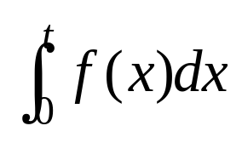
时间与空间分析
一个算法在不同的执行时间内，它所占用的内存空间量不一定相等，占用空间量y是时间x的函数，即y=f(x)。称积分 为该算法的时空积分，其中t是该算法的执行时间。基于时空积分，可以比较算法优劣，时空积分较小的算法较优。
Y
80
70
60
时空效率
X
10
20
30
图2.2 时空分布示意图

Slide 109
基于时空积分，可以比较算法SM和算法BS的优劣，时空积分较小的算法是较优的算法。
Y
Y
BS比SM多占用的空间
B
S
S
算法需要
的空间
算法需要
的空间
X
X
T
L
T
SM比BS多用的时间
(a) 算法SM的时空图
（b）算法BS的时空图
图2.3 算法SM与算法BS的时空积分比较图

Slide 110
算法复杂性分析要保持大局观，忽略掉那些常量细节，关注运行时间的增长趋势。
在算法复杂性分析中，常采用记号 lg n = log₂(n) ，也就是以 2 为底的对数。改变一个对数的底只是把对数的值改变了一个常数倍，所以当不在意这些常数因子时，常常认为对数的底取 2 最自然，因为很多算法和数据结构都涉及到对问题进行二分。

